Slide 1


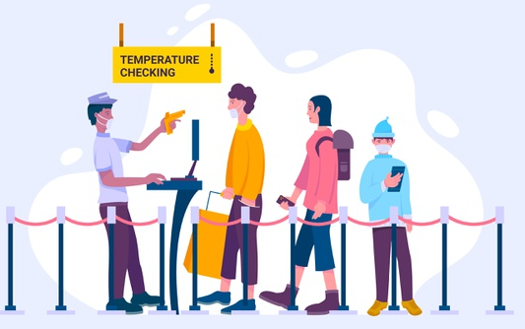
Projet Semestriel II système de contrôle intelligent de température a base d’un microcontrôleur
Réalisé par:
Aymen DALY
Intissar BEN CHAABANE
Fakher DRIDI
Mohamed DAMAK
Sous la direction de:
Mr.BOURAOUI Mahmoud
EI1.2 2020-2021

Slide 2
PLAN DE PRESENTATION:
I-Problématique et solution
II-Matériels nécessaires
III-Fonctionnement du Système
IV-Réalisation du projet
V-Conclusion et perspectives

Slide 3
PLAN DE PRESENTATION:
I-Problématique et solution
II-Matériels nécessaires
III-Fonctionnement du Système
IV-Réalisation du projet
V-Conclusion et perspectives

Slide 4
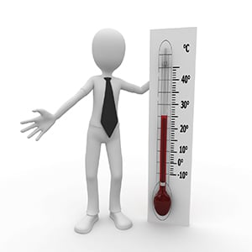


I-Problématique et solution
Problématique:

Slide 5
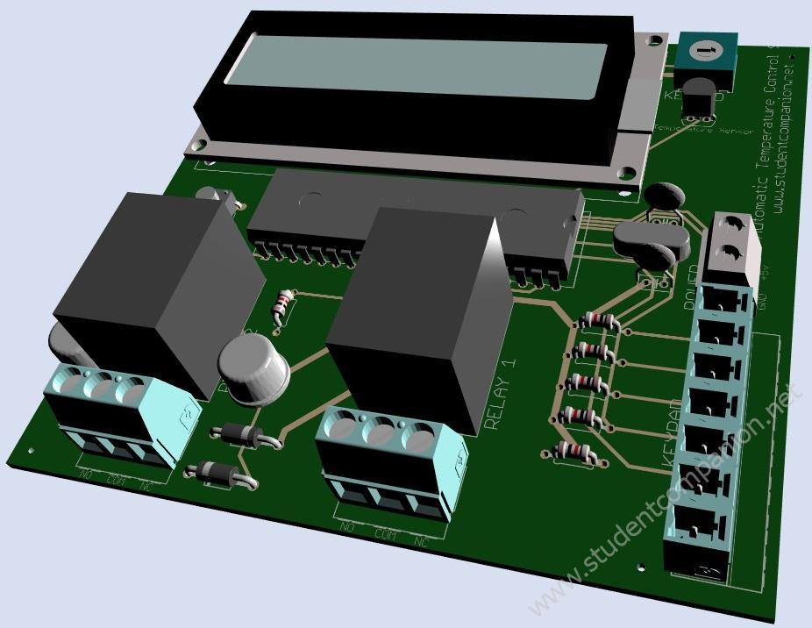
Solution :
I-Problématique et solution

Slide 6
PLAN DE PRESENTATION:
I-Problématique et solution
II-Matériels nécessaires
III-Fonctionnement du Système
IV-Réalisation du projet
V-Conclusion et perspectives

Slide 7
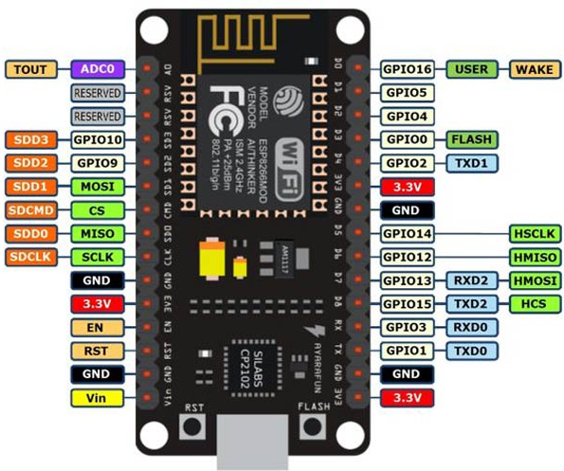
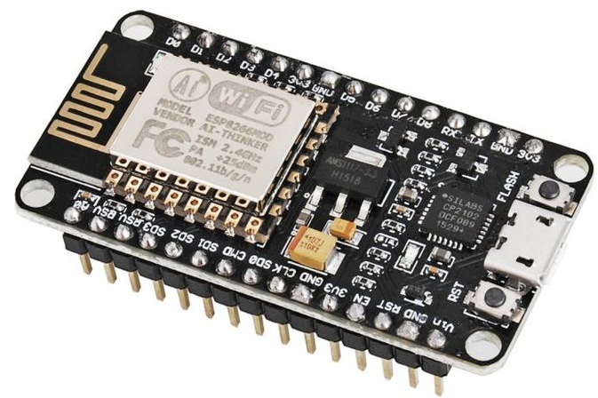
II-Matériels nécessaires
Le matériels nécessaires afin de réaliser notre projet :
Deux cartes nodemcu ESP8266 :

Slide 8
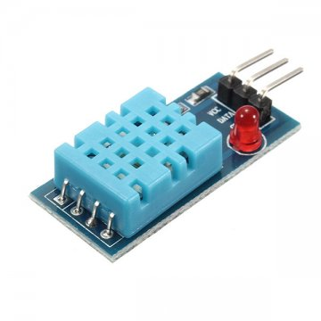
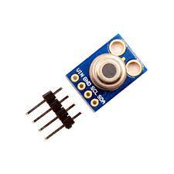


II-Matériels nécessaires
Le matériels nécessaires afin de réaliser notre projet :
Capteur de température MLX90614 :
Capteur de température et humidité DHT11 :

Slide 9
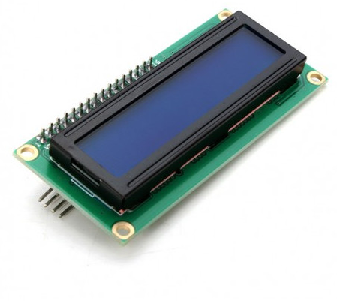
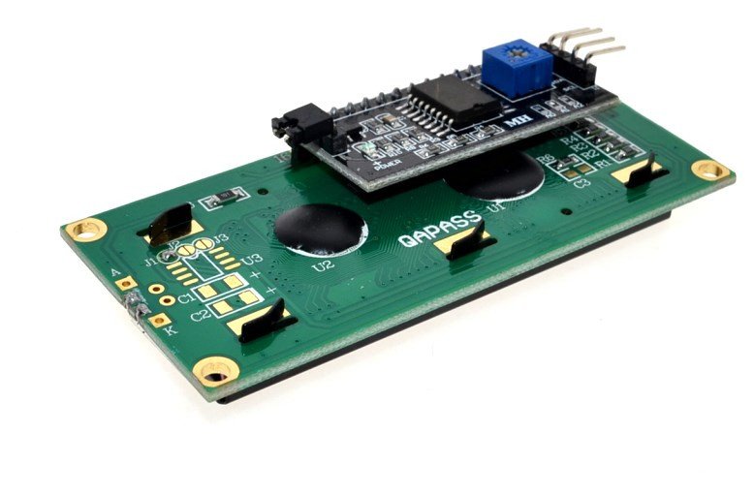
II-Matériels nécessaires
Le matériels nécessaires afin de réaliser notre projet :
AFFICHEUR LCD I2C 2X16 :

Slide 10
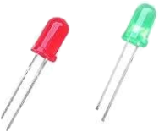
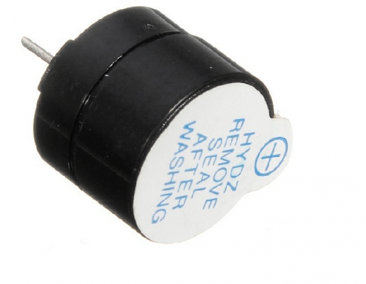
II-Matériels nécessaires
Le matériels nécessaires afin de réaliser notre projet :
Deux diodes LED + Buzzer :

Slide 11
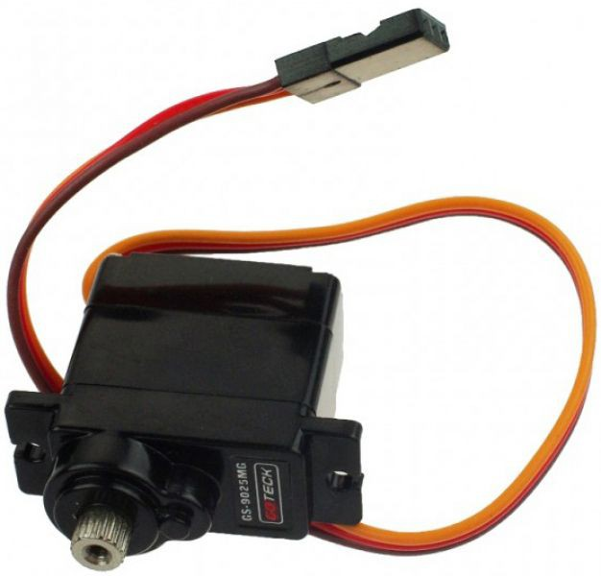
II-Matériels nécessaires
Le matériels nécessaires afin de réaliser notre projet :
SERVOMOTEUR S06NF :

Slide 12
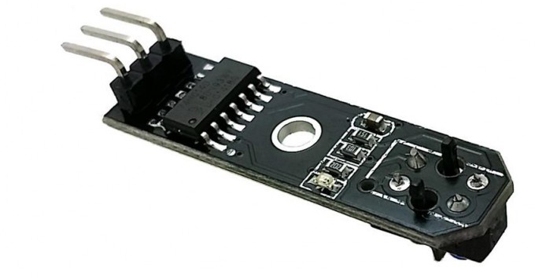
II-Matériels nécessaires
Le matériels nécessaires afin de réaliser notre projet :
Module Capteur IR TCRT5000 :

Slide 13
PLAN DE PRESENTATION:
I-Problématique et solution
II-Matériels nécessaires
III-Fonctionnement du Système
IV-Réalisation du projet
V-Conclusion et perspectives

Slide 14
III-Fonctionnement du Système
système de contrôle intelligent de température
Début
Affichage: Projet semestriel
Cont temp
Mesure de la température et de l’humidité
Affichage des résultats obtenus
et l’envoyer au smartphone
Temp>28
Si non
Si oui
LED rouge clignote
+
Buzzer sonne
LED vert s’allume
Fin

Slide 15
III-Fonctionnement du Système
Distributeur du gel désinfectant
Début
Si non
visiteur présent
Si oui
Distribuer une dose de gel
À l’aide d’un servomoteur
Fin

Slide 16
PLAN DE PRESENTATION:
I-Problématique et solution
II-Matériels nécessaires
III-Fonctionnement du Système
IV-Réalisation du projet
V-Conclusion et perspectives

Slide 17
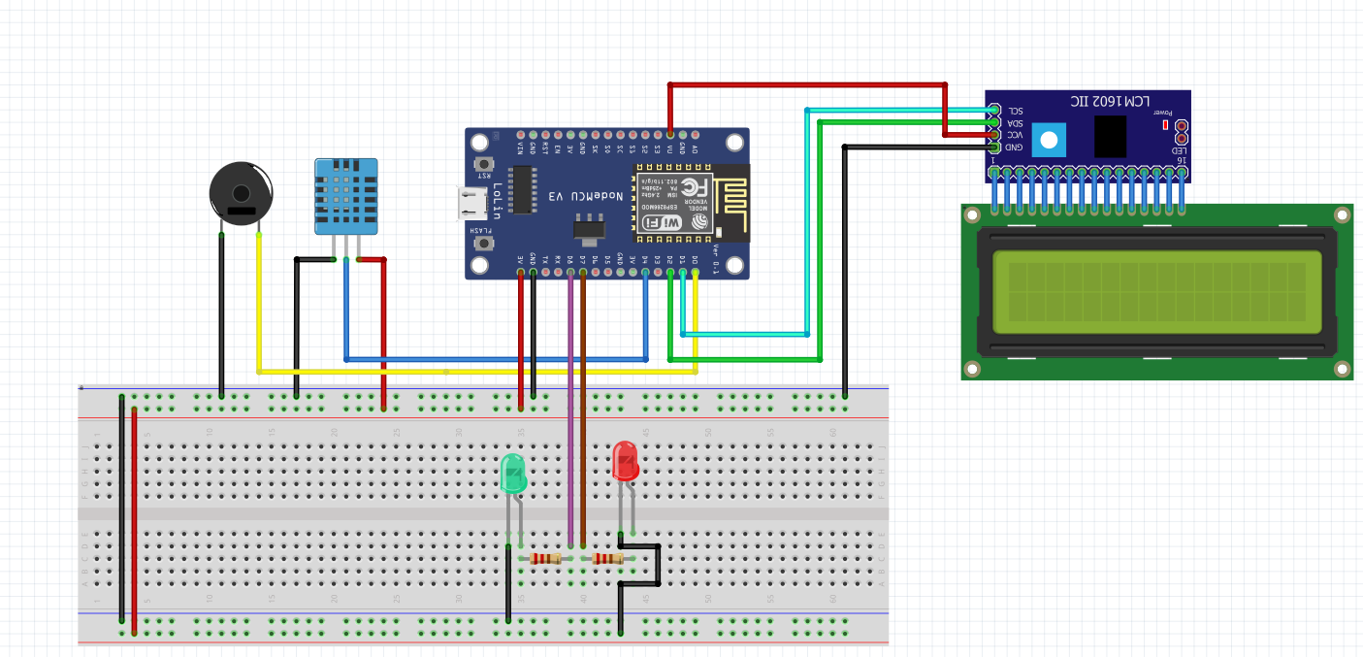
IV-Réalisation du projet
Partie câblage :

Slide 18
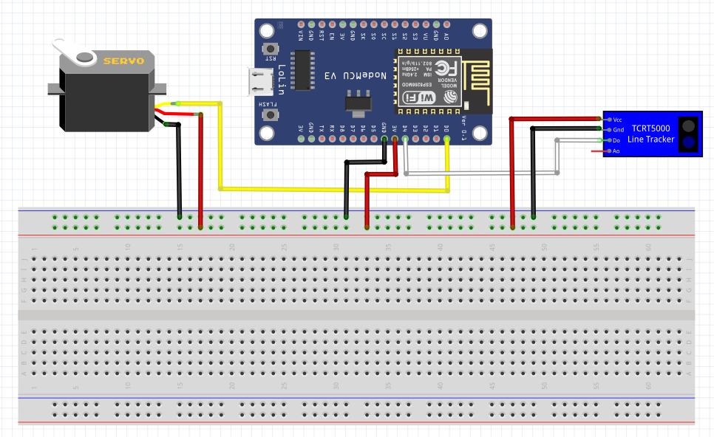
IV-Réalisation du projet
Partie câblage :

Slide 19
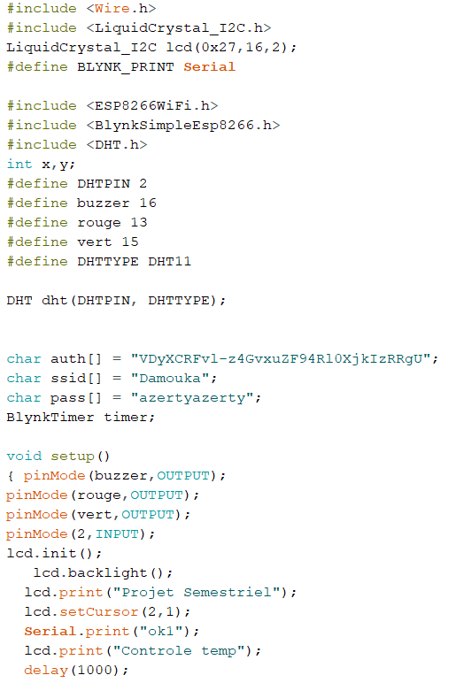
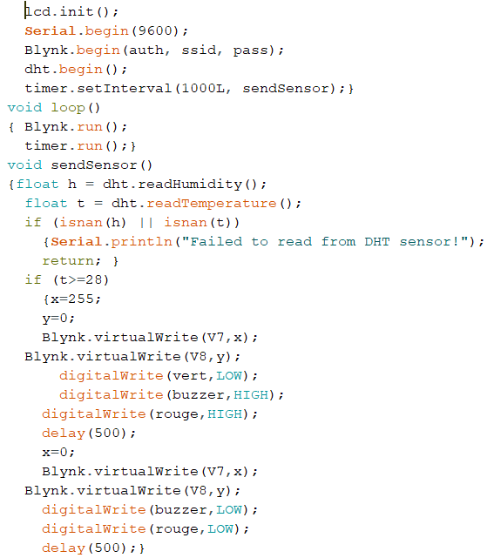
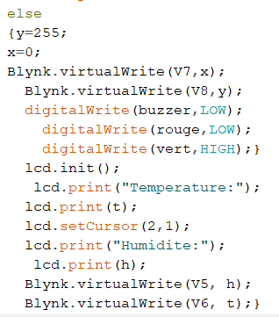
IV-Réalisation du projet
Partie code : contrôle de température

Slide 20
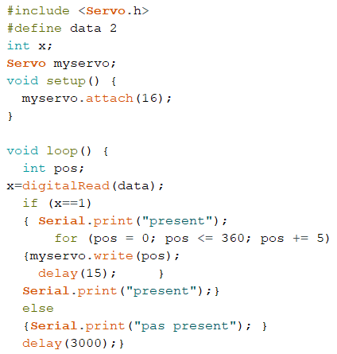
IV-Réalisation du projet
Partie code : distributeur de gel

Slide 21
PLAN DE PRESENTATION:
I-Problématique et solution
II-Matériels nécessaires
III-Fonctionnement du Système
IV-Réalisation du projet
V-Conclusion et perspectives

Slide 22
V-Conclusion et perspectives
Ce projet semestriel a nous aider à :
Appliquer et valider nos connaissances acquis lors de nos études .
Apprendre a utilisé et manipuler des capteurs et des actionneurs.
Apprendre la programmation sur la carte esp8266 en utilisant Arduino IDE .
Perspectives :
Ajouter un module RFID.
Améliorer notre projet et l’implémenter a l’entrée de notre école.

Slide 23
Merci pour votre attention…

